Slide 1
머신러닝을 이용한 즉석에서 알려주는 레시피 AI 파인더 개발 (중간 발표)
16조 발표자: 김승윤 201428131
김도형 201624419
김승윤 201428131

Slide 2
전체 시스템 개요
AWS 웹서버(DB)
머신러닝 이미지분석(Tensorflow)
모바일
API

Slide 3
개발 일정
기능 | 4월 |  |  | 5월 |  |  |  | 6월
 | 2주 | 3주 | 4주 | 1주 | 2주 | 3주 | 4주 | 1주 | 2주 | 3주
회원 가입 | O | O
DB 구축 |  | O | O | O | O | O
게시판 |  | O | O | O | O | O
머신 러닝 |  |  |  |  | O | O | O | O | O | O
API 통합 |  |  |  |  | O | O | O | O | O | O

Slide 4

개발 과정
간단한 회원가입 기능(카카오API)
웹서버에서 받아온 데이터를 시각화
요리정보 DB에 등록할수 있는 게시판(관리자 승인 필요)
모바일

Slide 5

상세 기능 및 구현
아마존 웹서비스(AWS)를 이용해서 JSP,오라클을 활용한
웹서버 DB 구현
-> 오라클 대신 mysql 사용 (프리티어 (무료)정책)
모바일에서 받은 데이터(이름)을 기반으로 DB를 검색하여
데이터(칼로리,요리시간,재료) 제공
AWS 웹서버(DB)
사용자(User)가 게시판에 작성한 데이터를 관리자 승인 후
DB에 등록

Slide 6

상세 기능 및 구현
Tensorflow를 활용하여 이미지 인식 기능 구현
이미지를 분석한 후 이미지 정보를 모바일로 제공
머신러닝(Tensorflow)

Slide 7
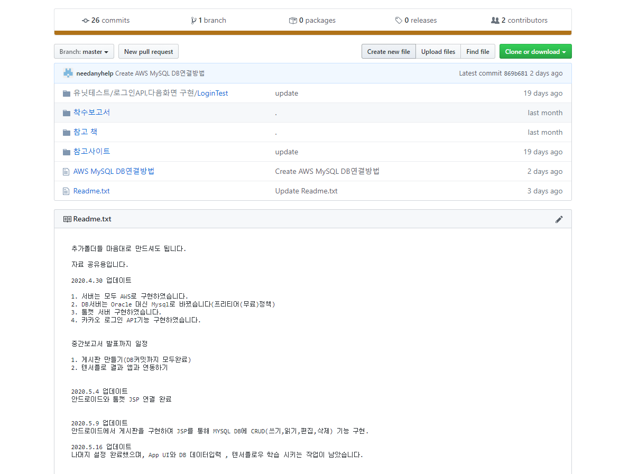
개발 과정
Github를 사용해 형상 관리

Slide 8
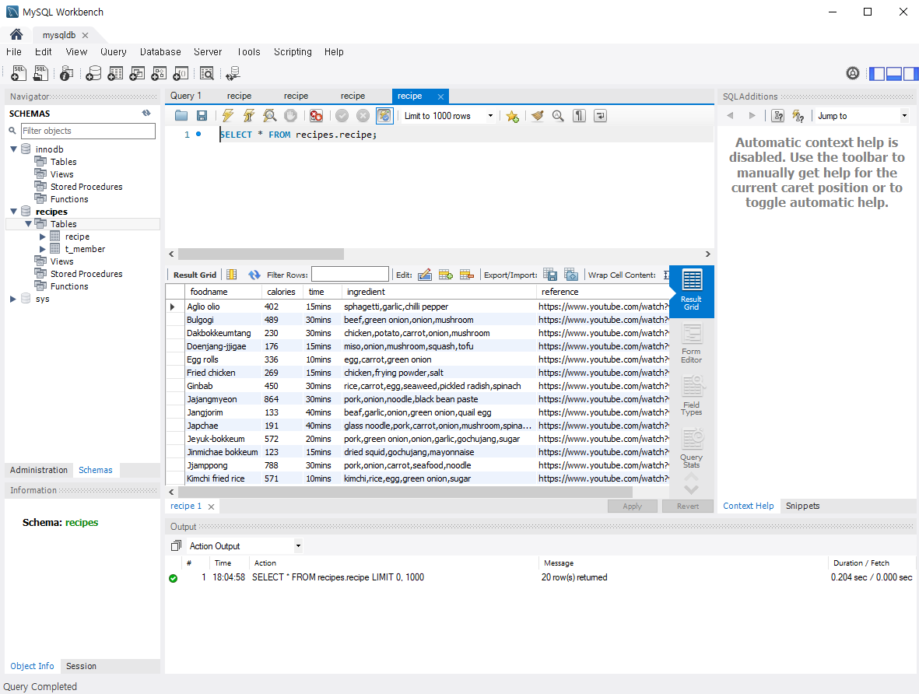
개발 과정
Mysql db에 데이터 입력, 추가

Slide 9
개발 현황
중간 발표전까지 일정
1. 게시판 만들기(DB커밋까지 모두완료)
2. 텐서플로 결과 앱과 연동하기
2020.5.4 업데이트
1.안드로이드와 톰캣 JSP 연결 완료
2020.5.9 업데이트
1. 안드로이드에서 게시판을 구현하여 JSP를 통해 MYSQL DB에CRUD(쓰기,읽기,편집,삭제) 기능 구현.
2020.5.16 업데이트
1. 나머지 설정 완료했으며, App UI와 DB 데이터입력 , 텐서플로우 학습 시키는 작업이 남았습니다.
2020.4.30 업데이트
1. 서버는 모두 AWS로 구현하였습니다.
2. DB서버는 Oracle 대신 Mysql로 바꿨습니다(프리티어(무료)정책)
3. 톰캣 서버 구현하였습니다.
4. 서버는 모두 AWS로 구현하였습니다.
5. 카카오 로그인 API기능 구현하였습니다.

Slide 10
Q&A

